Slide 1
Trediace algoritmy
Pracu urobil Konstantin Negrutsak
FIIT – STU
1 rok
2021-2022

Slide 2
Uvod
Po dlhú dobu bolo triedenie polí údajov veľmi dôležité, pretože práca s triedeným poľom je oveľa jednoduchšia a časovo efektívnejšia. Je však potrebné optimalizovať aj samotné triedenie polí. Spoločnosti každý rok pracujú s väčším množstvom údajov ako predtým. A chyby pri výbere správneho triediaceho algoritmu môžu viesť k výraznému poklesu výkonu, čo je pri veľkých projektoch neprijateľné. Chcem urobiť prieskum na túto tému, aby som objasnil, ktoré algoritmy sú najlepšie v rôznych scenároch.

Slide 3

Ako sa porovnávajú algoritmy?
Pokiaľ ide o porovnávanie algoritmov, existujú 3 kľúčové parametre, na ktoré sa pozeráme:
Big O zložitosť
Spotreba RAM
Implementácia do kódu
Prvé dva parametre sú najdôležitejšie, pretože nám umožňujú lepšie pochopiť výkon algoritmu.

Slide 4
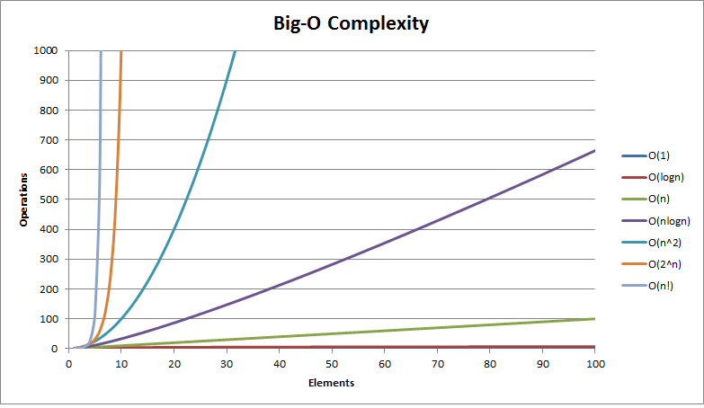
Big O (1)
Zložitosť Big O demonštruje závislosť počtu operácií vykonaných algoritmom od množstva prichádzajúcich informácií. Čím menší je rast funkcie, tým efektívnejší je algoritmus. Štandardne je počet prvkov v poli definovaný N.
Napríklad, ak sa zložitosť rovná O(n^2), pre pole 100 prvkov náš algoritmus vykoná 10 000 operácií, ale ak je naše pole veľmi veľké (napríklad 10^10 prvkov), tento algoritmus bude výrazne menej efektívny, pretože vykoná 10^20 operácií.

Slide 5
Big O (2)
Pretože hlavným účelom Big O je ukázať nám závislosť rýchlosti algoritmu od veľkosti poľa, musíme urobiť niekoľko krokov, aby sme udržali veci jasné.
Konštanty
Keď hovoríme o veľkých poliach, zvyčajne hovoríme o poliach s nekonečnou veľkosťou. V takom prípade sa O(n) v skutočnosti nelíši od O(2n) a v tomto prípade by sme mali počítať O(n) ako zložitosť algoritmu
Dodatočná zložitosť
Ak máme algoritmus, ktorého zložitosť je O(N+1), vykoná takmer rovnaké množstvo operacií ako algoritmus so zložitosťou O(N). Pretože neexistujú takmer žiadne rozdiely, budeme brať O(N) ako zložitosť
Výpočet pôvodnéj zložitosti algoritmu
Zbaviť sa konštanty
Zbaviť sa dodatočnej zložitosti

Slide 6

Spotreba RAM
Koncept počítania spotreby RAM algoritmom je veľmi podobný počítania zložitosti. Tiež ukazuje, koľko RAM algoritmus spotrebuje na základe dĺžky poľa.
Je to tiež veľmi dôležitý faktor pri porovnávaní algoritmov. Napríklad triediaci algoritmus, kde berieme všetky možné varianty permutácií a prechádzame ich všetkými, aby sme našli triedenú, trvá N! RAM v najhoršom scenári. Je neprijateľné, ak máme napríklad pole 100 prvkov, pretože na celom svete nie je toľko pamäte RAM na zvládnutie tohto algoritmu!

Slide 7
Porovnanie algoritmov

Slide 8
Záver
Ako môžeme vidieť, Radix sort a Merge sort sú najefektívnejšie z tohto zoznamu. Ich zložitosť rastie oveľa pomalšie. Majú však určitú nevýhodu, pokiaľ ide o spotrebu RAM.
Bubble sort a Selection sort sú najjednoduchšie na implementáciu do projektu a sú efektívnejšie ako triedenie Merge a Radix, pokiaľ ide o triedenie veľmi krátkych polí, pretože nespotrebúvajú dodatočnú RAM a nerobia žiadne iné operácie ako výmena prvkov.
To je dôvod, prečo Radix sort a Merge sort sú najlepšie možnosti pre dlhé polia a Bubble sort a Selection sort sú veľmi dobré na triedenie krátkych polí.
Insertion sort je náročné na kódovanie a zároveň je rovnako neefektívne ako zoradenie podľa Bubble sort. Preto by som ho neodporúčal používať.

